Slide 1

Virksomhedsformer

Slide 2

Enkeltmandsejede virksomheder
En ejer
Står for det hele (betale husleje, udbetale løn)
Ejernes privatøkonomi er sammensmeltet med virksomhedens økonomi. Ejeren hæfter for gæld (kan være nødt til at sælge sit hus, hvis ejeren står i gæld)
Franchising
En form for licensaftale, hvor en person eller virksomhed køber en licens af en anden virksomhed
Logoet, navn, brand og produkter er det samme i virksomheden

Slide 3
Interessantselskab I/S
Kan have flere ejere (andre selskaber kan også være ejere)
Ejerne hæfter for økonomien, så hvis en ejer ikke kan betale gælden, skal de andre.
Iværksætterselskaber
Ved opstart skal iværksætteren indskyde mellem 1-49.999 kr. I kontanter.
Iværksætteren hæfter ejeren ikke for gælden, men kun det beløb blev indskudt i virksomheden.
Når virksomheden har nået en bundreserve på 50.000 kr. Kan det blive til ApS

Slide 4
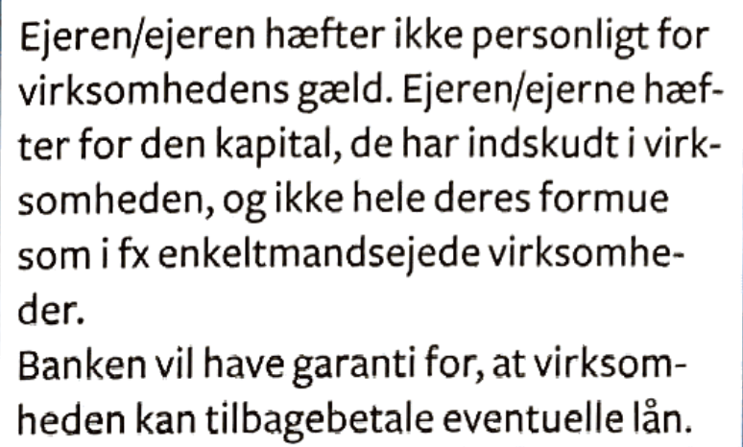
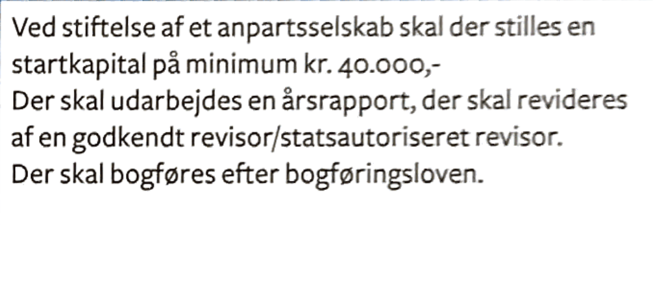
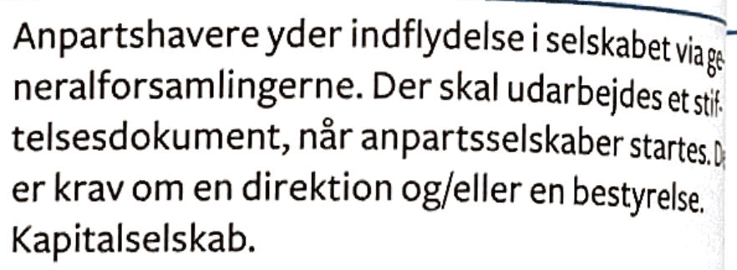
Anpartsselskaber ApS
En eller flere anpartshavere
Aktieselskaber A/S
Der er flest love og regler denne type virksomhed skal overholde
En eller flere ejer
Have en startkapital på min. 500.000 kr. Som deles på i aktier
Virksomheder kan opdeles i A- og B-aktier

